Slide 1


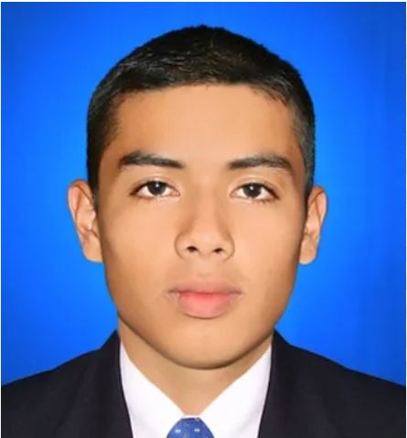

PEQUEÑOS GENIOS electrónica básica jugando
Fundado el 30 de julio de 1997
NIVELES: INICIAL – PRIMARIA - SECUNDARIA
PROYECTO DE INNOVACIÓN
POSTULANTES:
CHAMBI CONDORI
DAYAN MICHELLE
BALTAZAR PANTIGOZO
CAROLAY CANDELARIA
TUTOR: SILVIA NINA MARQUEZ

Slide 2
INTRODUCCIÓN
La tecnología forma parte de la vida diaria de los niños. La educación debe incorporar herramientas digitales que desarrollen conocimientos científicos de forma dinámica.
Problema: la electrónica básica se enseña de manera tradicional y teórica. Los estudiantes de primaria del colegio La Primera tienen dificultades para comprender polaridad, circuitos y componentes.
Propuesta: una página web educativa con juegos interactivos (memorama, polaridad, laboratorio de circuitos) adaptada a la edad de primaria.
Impacto: despertar el interés por la tecnología, mejorar la comprensión de conceptos básicos y fortalecer habilidades tecnológicas desde temprana edad.

Slide 3
PLANTEAMIENTO DEL PROBLEMA
Diagnóstico: encuesta a 67 estudiantes (72,4% respondió No)
Encuesta aplicada el 15 de mayo de 2026 a 67 estudiantes de 6°A y 6°B.
Promedio de respuestas «No»: 72,4 % · «Sí»: 16,9 % · «Tal vez»: 10,7 %.
Mayores brechas: protoboard (1,5 % Sí), resistencia (4,5 %), medición de voltaje (4,5 %). Solo el 20,9 % había armado un circuito sencillo.
Observación directa: dificultades para identificar componentes y comprender circuitos serie/paralelo.

Slide 4
PLANTEAMIENTO DEL PROBLEMA
Identificación y formulación del problema
Formulación del problema:
¿De qué manera una página web con juegos interactivos puede facilitar la comprensión de la electrónica básica en niños de primaria del colegio La Primera?
Causas: enseñanza solo teórica · poca práctica con circuitos · falta de recursos digitales · bajo interés por la electrónica.

Slide 5
OBJETIVO GENERAL
Desarrollar una página web con juegos interactivos que facilite la comprensión de la electrónica básica en niños de primaria del colegio La Primera.

Slide 6
OBJETIVO ESPECIFICO 1
Diagnosticar las dificultades de comprensión de electrónica básica en los estudiantes de primaria del colegio La Primera, mediante la aplicación de una encuesta y la observación directa en aula.
Resultado: encuesta a 67 estudiantes de 6°A y 6°B (15 mayo 2026). Promedio «No»: 72,4 % · «Sí»: 16,9 % · «Tal vez»: 10,7 %.

Slide 7
OBJETIVO ESPECIFICO 2
Diseñar la arquitectura de contenidos y las actividades interactivas de la página web (identificación de componentes, simbología electrónica, polaridad y tipos de circuitos), sustentadas en el marco teórico y el currículo boliviano vigente.

Slide 8
OBJETIVO ESPECIFICO 3
Desarrollar los módulos interactivos de la página web (memorama, simbología, polaridad y simulador de circuitos) utilizando tecnologías web estándar (HTML5, CSS3 y JavaScript).
También se validó la comprensión lograda mediante aplicación piloto en el colegio La Primera.

Slide 9
METODOLOGIA
Proceso de 5 fases (Modelo ADDIE)
1. Análisis — Diagnóstico de necesidades y audiencia (encuesta + observación)
2. Diseño — Definición de objetivos, arquitectura y actividades interactivas
3. Desarrollo — Creación de contenidos, juegos y laboratorio con HTML/CSS/JS
4. Implementación — Aplicación piloto en el aula de informática del colegio
5. Evaluación — Medición de resultados y retroalimentación de docentes y estudiantes

Slide 10
COSTOS
Resumen general de costos (Bs 860,00)
Costo de inversión (desembolso real): Bs 110,00 — Sin kit; laptop = recurso propio
Costo de operación: Bs 480,00 — Internet, impresiones, transporte
Costos variables: Bs 120,00 — Consumo eléctrico y material didáctico
Costos fijos: Bs 150,00 — Tarifa de internet (3 meses)
TOTAL DESEMBOLSO REAL: Bs 860,00

Slide 11
DESARROLLO DE LA INNOVACION
Diagrama de Gantt y evidencia del desarrollo
Cumplimiento de objetivos específicos

Slide 14
ESTRATEGIAS DE MEJORA Y PROYECCIÓN
• Optimización de código: HTML semántico, CSS modular, JS ES6, minificación y lazy loading.
• Accesibilidad: versiones de texto para 6-8 y 9-11 años, alto contraste, ARIA.
• Nuevos módulos: sensores, semiconductores y compuertas lógicas con juegos.
• Proyección: PWA offline, dominio propio, open source en GitHub y manual de replicación para otros BTH.

Slide 15
RESULTADOS
Objetivos general y específicos cumplidos en su totalidad
OE1 Diagnóstico: encuesta confirmó vacíos en protoboard (1,5% Sí), resistencia (4,5%) y circuitos.
OE2 Diseño: arquitectura de 4 secciones (Teoría, Componentes, Juegos, Laboratorio) alineada al currículo 2025.
OE3 Desarrollo: plataforma funcional con 8 juegos + simulador de circuitos y calculadora de código de colores.
OE4 Validación: piloto en 6°A y 6°B; lista de cotejo y rúbrica confirmaron usabilidad y motivación.

Slide 16
CONCLUSIÓN Y RECOMENDACIONES
Relación objetivos – resultados
Mejora y sostenibilidad a largo plazo
1. El diagnóstico orientó de forma concreta el contenido de la plataforma.
2. Se tradujeron las necesidades en módulos claros: teoría, componentes, juegos y laboratorio.
3. La página funciona con tecnologías web accesibles, sin instalaciones ni registro.
4. La validación mostró que motiva y ayuda a reconocer componentes, polaridad y circuitos.
5. Pequeños Genios aporta una alternativa cercana frente a una enseñanza únicamente teórica.

Slide 17
¡Gracias por aprender con nosotros!
Pequeños Genios · electrónica básica jugando
U.E. La Primera · Fe y Alegría · El Alto, Bolivia
https://arez017.github.io/Pequenios-Genios/
DESPEDIDA

